Slide 1

Сложные предложения с разными видами связи

Slide 2

Проверка домашнего задания
5) Он полагал, что застанет у Инсарова его соотечественников, которые захотят его проводить; но они уже все вперёд уехали, уехали также … две таинственные личности: они служили свидетелями на свадьбе Инсарова.
; но
,
:
.
что
которые

Slide 3
Проверка домашнего задания
6) В комнате уже все было прибрано, чемодан, перевязанный верёвкой, уже стоял на полу, и Берсенев задумался: много воспоминаний прошло у него на душе.
*, прич.оборот
,
, и
:

Slide 4
Проверка домашнего задания
7) Двенадцать часов давно пробило, и ямщик уже привёл лошадей, хотя «молодые» все еще не являлись.
, и
,
хотя …
.

Slide 5
Поверка домашнего задания
9) У Елены глаза были красны: она оставила мать свою, лежащую в обмороке; прощание было тяжело.
*, прич. оборот
:
;
.

Slide 6

Синтаксическая разминка
  1. Укажите правильное объяснение пунктуации в предложении.
Как нам теперь было понять (1) что находится там(2) за углом (3)на улицах городка (4) по которым уже свистели фашистские пули?
А) 1 –двоеточие, 2,3,4 – запятые
Б) 1,3,4 – запятые
В) 1,2,3;4 – запятые
Г) 3,4 – запятые

Slide 7
Синтаксическая разминка
2. Укажите верную характеристику предложения.
Война тяжелой грозовой тучей гремела по необъятным просторам родной земли, которая стонала и рыдала под градом разрывов немецких снарядов; все кругом было мрачно и скорбно.
А) Бессоюзное
Б) ССК (подчинение + сочинение)
В) ССК (подчинение + бессоюзная связь)
Г) ССК (сочинение + подчинение + бессоюзная связь)

Slide 8
Синтаксическая разминка
3. Выберите предложения, которые не соответствуют схеме.
[ ],(который …), [ ], [ ].
А) В тот страшный день жители Киева проснулись от страшного рёва бомбёжки, который яростно нарастал, женщин и детей стали спешно эвакуировать, мужчины стремились на фронт.
Б) С болью в сердце она смотрела на сожженный фашистами отцовский дом, который когда-то был полон счастья и радости, вокруг пепелища лежали какие-то обрывки, тишина казалась невыносимой.
В) За нами был город, который являлся сердцем нашей большой многострадальной земли, и каждый из нас это знал, и каждый из нас готов был вгрызаться в каждую пядь земли, чтобы ни на шаг не подпустить врага к Москве.
Г) Известие об окончании войны принес нам маленький солдатик, который совсем недавно появился у нас в части, он так восторженно кричал, и мы сразу поняли, что войны больше нет.
1. А,В 2. В, Г 3. Б,В, Г 4. А,Г

Slide 9
Синтаксическая разминка
4. Сколько грамматических основ содержится в предложении.
Минуты ожидания наступления тянулись медленно, старый вояка, нервно покуривая трубку, смотрел вдаль, не отрываясь; недавно балагурившие бойцы притихли, никто не произносил ни звука, только где-то вдалеке крикнула какая-то птица и тут же умолкла.
А) 7 Б) 5 В) 6 Г) 8

Slide 10
Синтаксическая разминка
5. В каком варианте ответа отмечены все цифры, на месте которых должны стоять запятые.
Автор убедительно показывает(1) что не бывает войны без жертв (2) но умение командира руководить боем (3) его совесть (4) и разум (5) должны сделать эти жертвы минимальными.
А) 1,2
Б) 1,2,3
В) 1,3,4
Г) 2,3,4,5

Slide 11



Slide 12


Какова главная мысль текста?
Как автор относится к празднику Победы?
Какими средствами пытается он донести свою мысль до читателя?

Slide 13

Расставьте недостающие знаки препинания.
Начало мая.
Красные гвоздики
Как слезы тех далеких страшных лет
И ветеранов праведные лики,
Особенно, которых больше нет.
Когда опять подходят даты эти
Я почему-то чувствую вину -
Все меньше вспоминают о Победе
Все больше забывают про войну.
Никто из нас за это не в ответе.
И сам с собой веду я разговор
Так много было войн на белом свете,
Так много лет уже прошло с тех пор.
И, как обычно, вспоминаю папу
Вернувшегося без обеих ног...
Как поднимался он легко по трапу,
Как танцевать он на протезах мог...
Идут по телевизору парады
Горят в архивных фильмах города.
Тем, кто остался, раздают награды;
И кажется, что было так всегда.
Война еще исчезнуть не готова.
Те годы - миллионы личных драм,
А потому, давайте вспомним снова
Всех тех кто подарил Победу нам.
Петр Давыдов, 2007г.
Проверка

Slide 14

Проверка.
Начало мая.
Красные гвоздики
Как слезы тех далеких страшных лет,
И ветеранов праведные лики,
Особенно, которых больше нет.
Когда опять подходят даты эти,
Я почему-то чувствую вину -
Все меньше вспоминают о Победе,
Все больше забывают про войну.
Никто из нас за это не в ответе.
И сам с собой веду я разговор:
Так много было войн на белом свете,
Так много лет уже прошло с тех пор.
И, как обычно, вспоминаю папу,
Вернувшегося без обеих ног...
Как поднимался он легко по трапу,
Как танцевать он на протезах мог...
Идут по телевизору парады,
Горят в архивных фильмах города.
Тем, кто остался, раздают награды;
И кажется, что было так всегда.
Война еще исчезнуть не готова.
Те годы - миллионы личных драм,
А потому, давайте вспомним снова
Всех тех, кто подарил Победу нам.
Петр Давыдов, 2007г.

Slide 15
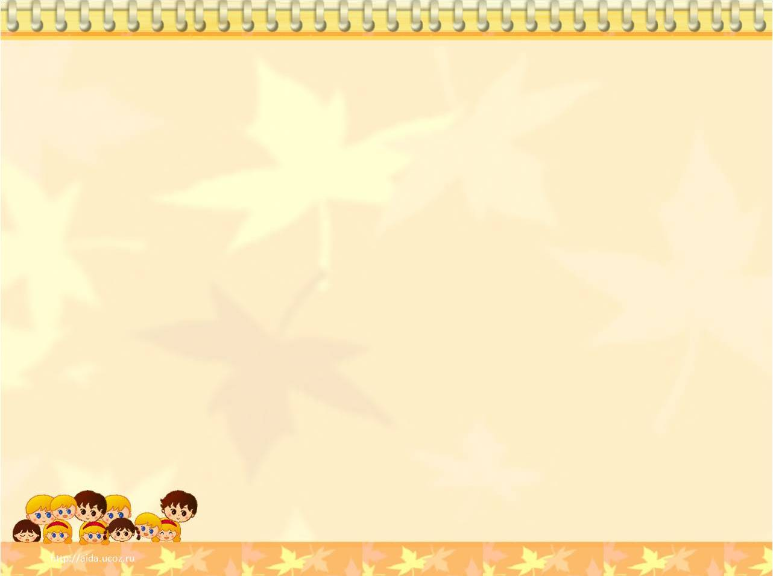
Задания группам
1 группа – синтаксический разбор предложения 1 строфы.
2 группа – построить схему предложения, отмеченного * . Выписать, определить вид связи.
3 группа - найти в тексте предложение, соответствующее схеме [ ], ( а потому …), [ ], ( кто …). Выписать в тетрадь. Подчеркнуть грамматические основы.
4 группа - определить количество ССК в тексте стихотворения, указать виды связи в них. Выписать в тетрадь схематически их смысловые части.

Slide 16

Конструирование предложений
1 группа – (подчинение + сочинение)
2 группа – (сочинение + бессоюзная связь)
3 группа - (подчинение + сочинение + бессоюзная связь)
4 группа - ( подчинение + бессоюзная связь) .

Slide 17

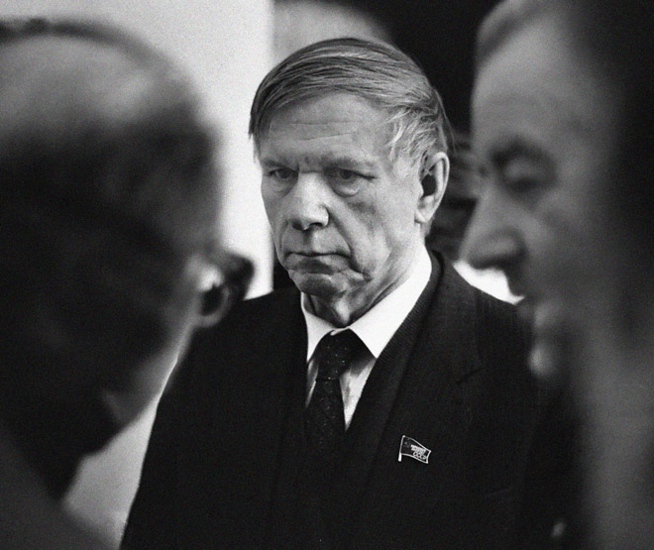

Slide 18
Работа с текстом В. Быкова
1 группа Выпишите грамматическую основу предложения 3 Дайте характеристику предложению 14 Сколько грамматических основ в предложении 4 | 2 группа Выпишите грамматическую основу предложения 12 Дайте характеристику предложению 16, Сколько грамматических основ в предложении 5
3 группа Выпишите грамматическую основу предложения 15 Дайте характеристику предложению 10 Сколько грамматических основ в предложении 7 | 4 группа Выпишите грамматическую основу предложения 11 Дайте характеристику предложению 9 Сколько грамматических основ в предложении 11

Slide 19
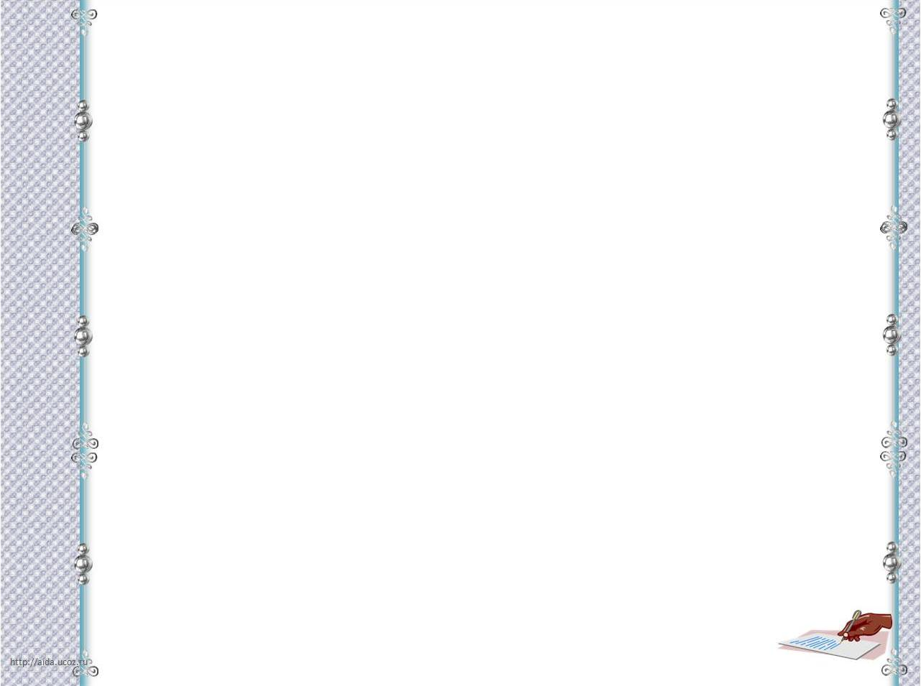
Индивидуальное задание
Подчеркнуть ключевые слова, отражающие тему текста.
Великая Отечественная война советского народа против немецкого фашизма - целая эпоха в истории нашей страны, блестящая страница ее героического прошлого. 15)Она забрала бесчисленное множество человеческих жизней, разрушила сотни поселков и городов. 16)И хотя за послевоенные годы все восстановлено и отстроено, облик земли стал красивее, чем прежде, невидимые следы войны еще остаются в сердцах и душах людей.

Slide 20

Рефлексия
Сегодня на уроке …
Я думаю, что …
Я научился …

